Slide 1



WARSZTAT
Eko-aktywizacja
online
od pomysłu do kampanii
Demokracja w erze cyfrowej
MFO 2.0 | Demokracja w erze cyfrowej
materiał warsztatowy
01
Notes:
Start prezentacji: Eko-aktywizacja
online.
Na początku zostaw widoczną stopkę o dofinansowaniu.

Slide 2

ANKIETA
Ankieta
02
przed
Start: krótki pre-test dla uczestników
Zacznij od krótkiej ankiety. To punkt odniesienia do porównania wiedzy przed i po wydarzeniu.
Po zeskanowaniu zaloguj się na konto uczestnika. System wróci automatycznie do tej ankiety.
mlodzidlademokracji.pl/ankiety/eko-aktywizacja-online-pre-test
Zeskanuj kod QR
MFO 2.0 | Demokracja w erze cyfrowej
ankieta startowa
QR

Slide 3
02
„Ratujmy planetę, udostępnij!” — i co dalej?
Tysiące postów, mało zmiany. Dlaczego?
Brakowało 5 elementów
CEL
GRUPA
KOMUNIKAT
KANAŁ
MIARA
SMART, nie życzenie
kto konkretnie?
15 słów max
tam, gdzie są ludzie
zasięg ≠ zmiana
Dziś projektujecie kampanię, która zmienia jedno zachowanie.
MFO 2.0 | Demokracja w erze cyfrowej
02

Slide 4
03
Kampania = 5 elementów
Pierwsze trzy
CEL SMART
GRUPA DOCELOWA
KOMUNIKAT
„Zmniejszyć palenie liśćmi w Boguszowicach o 50% do grudnia”.
Nie „wszyscy”. Kto dokładnie ma zmienić zachowanie?
Jedno zdanie, do 15 słów. Bez wykładu.
MFO 2.0 | Demokracja w erze cyfrowej
03

Slide 5
04
…i jeszcze dwa
Kanały i mierzenie
KANAŁY
MIERZENIE
FB ≠ TikTok ≠ Librus. Medium dobierasz do grupy, nie do siebie.
Zasięg nie jest zmianą zachowania. Co policzysz po kampanii?
Kampania bez mierzenia to ładny plakat bez steru.
MFO 2.0 | Demokracja w erze cyfrowej
04

Slide 6
05
Plan na dziś
1
2
3
4
5
5 elementów
Case study
Błędy
Narzędzia
Mini-
kampania
Po teorii robicie prototyp i pitch.
MFO 2.0 | Demokracja w erze cyfrowej
agenda
05

Slide 7
KAHOOT 1/3
telefon w rękę, argumenty w głowie
PIN: ______
MFO 2.0 | Demokracja w erze cyfrowej
przerywnik quizowy
06
Notes:
Runda Kahoot 1/3.
Pytania w tej rundzie:
Jaki powinien być cel kampanii?
„Ratujmy planetę” to co?
Ile słów maksymalnie ma komunikat?

Slide 8
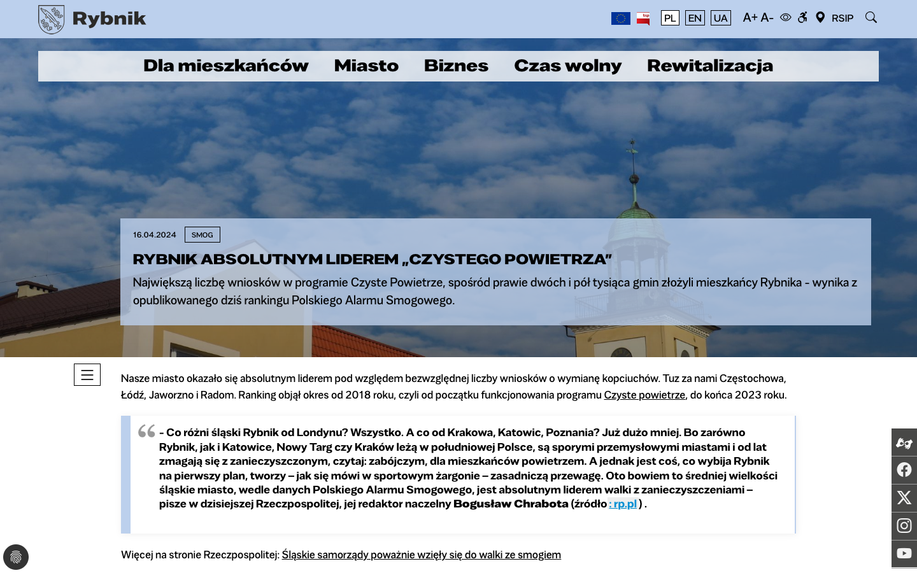
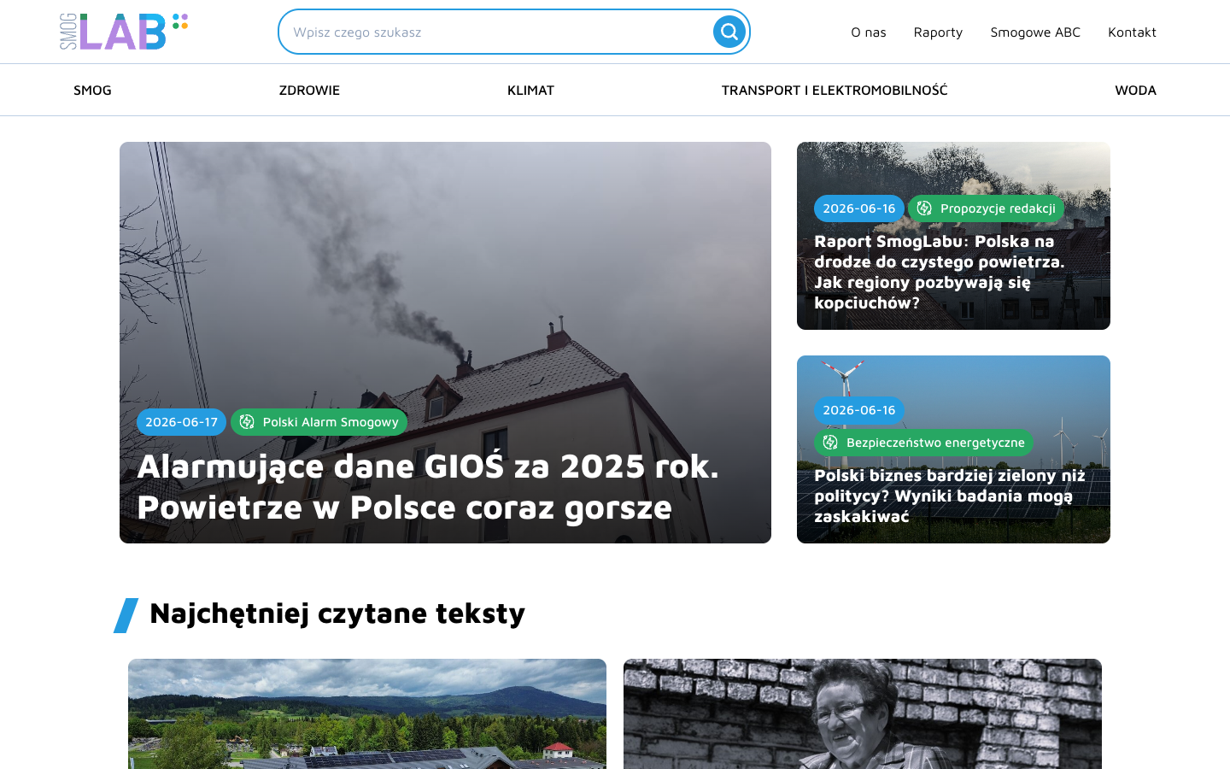
07
Case 1: „Nie truj sąsiada”
Rybnicki Alarm Smogowy jako kampania z danymi i presją
Efekt
spadek liczby dni smogowych i wymiana źródeł ciepła
Narracja
dane zamienione w komunikat publiczny
MFO 2.0 | Demokracja w erze cyfrowej
Rybnik.eu + SmogLab
07

Slide 9
08
Case 2: #TrashTag Challenge
Przed/po jako mechanizm działania
CEL
posprzątaj jedno miejsce
BEFORE / AFTER
MECHANIZM
naśladowanie i widoczny efekt
jedno miejsce, jedno zdjęcie, jeden konkretny efekt
PRZEWAGA
każde zdjęcie = realna akcja
MFO 2.0 | Demokracja w erze cyfrowej
08

Slide 10
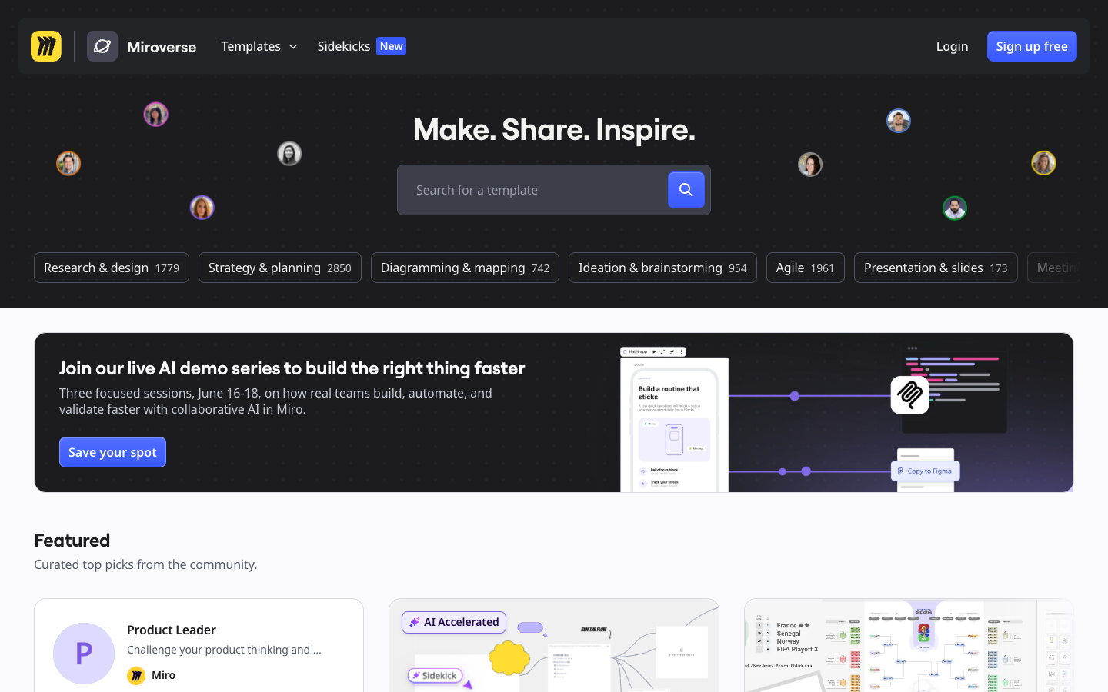
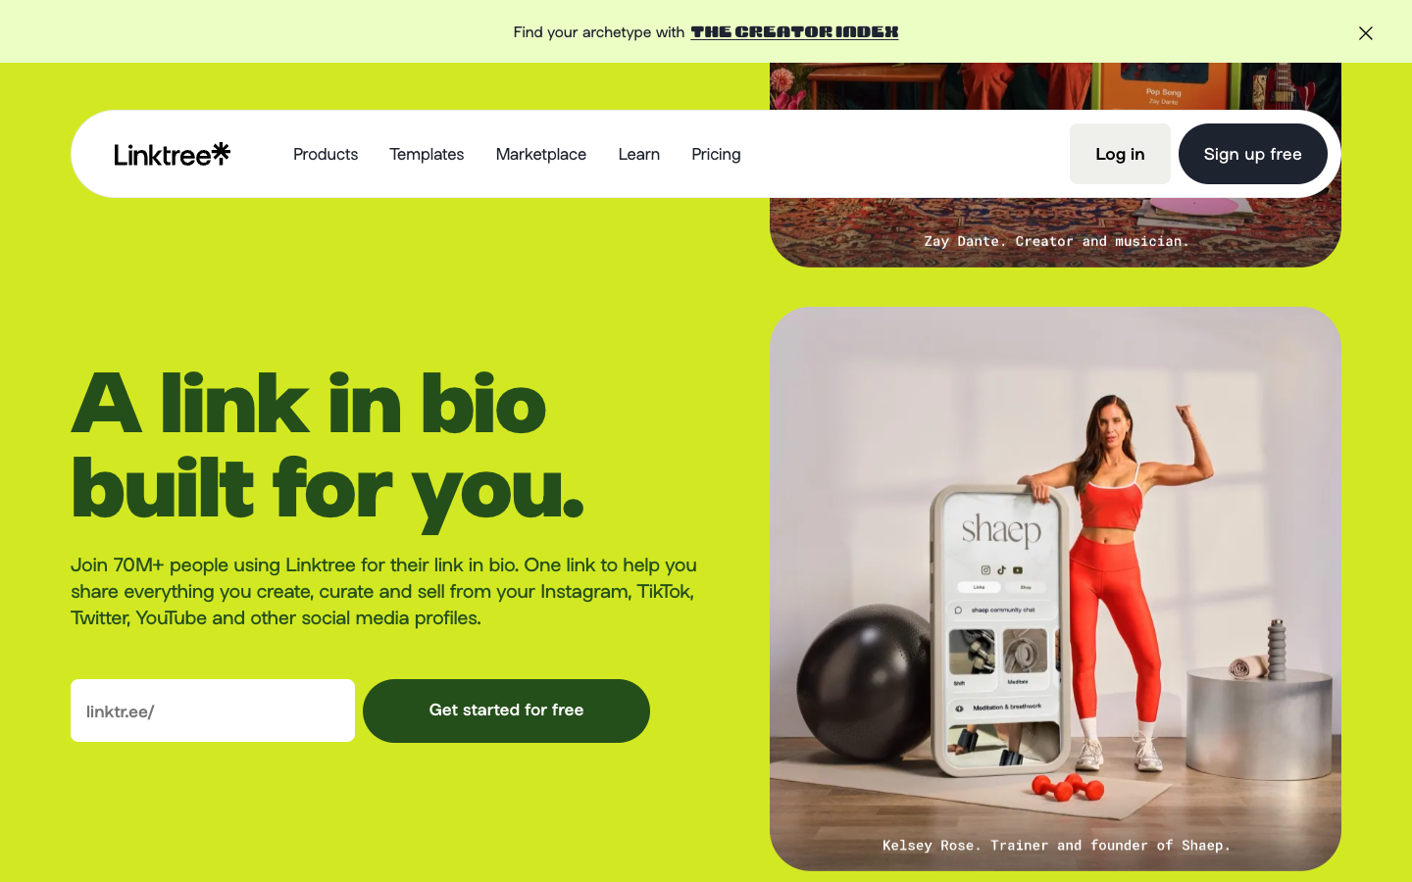
09
3 błędy, które zabijają kampanię
Za szeroko, zły kanał, brak CTA — planuj to na tablicy
Miro
zmapuj grupę, problem, kanały i CTA przed publikacją
Linktree
jeden link do ankiety, plakatu, wydarzenia i źródeł
MFO 2.0 | Demokracja w erze cyfrowej
Miro + Linktree
09

Slide 11
KAHOOT 2/3
telefon w rękę, argumenty w głowie
PIN: ______
MFO 2.0 | Demokracja w erze cyfrowej
przerywnik quizowy
10
Notes:
Runda Kahoot 2/3.
Pytania w tej rundzie:
Co to CTA?
Dlaczego #TrashTag działał?
Jaki kanał dla seniorów?
Co oznacza post bez CTA?

Slide 12
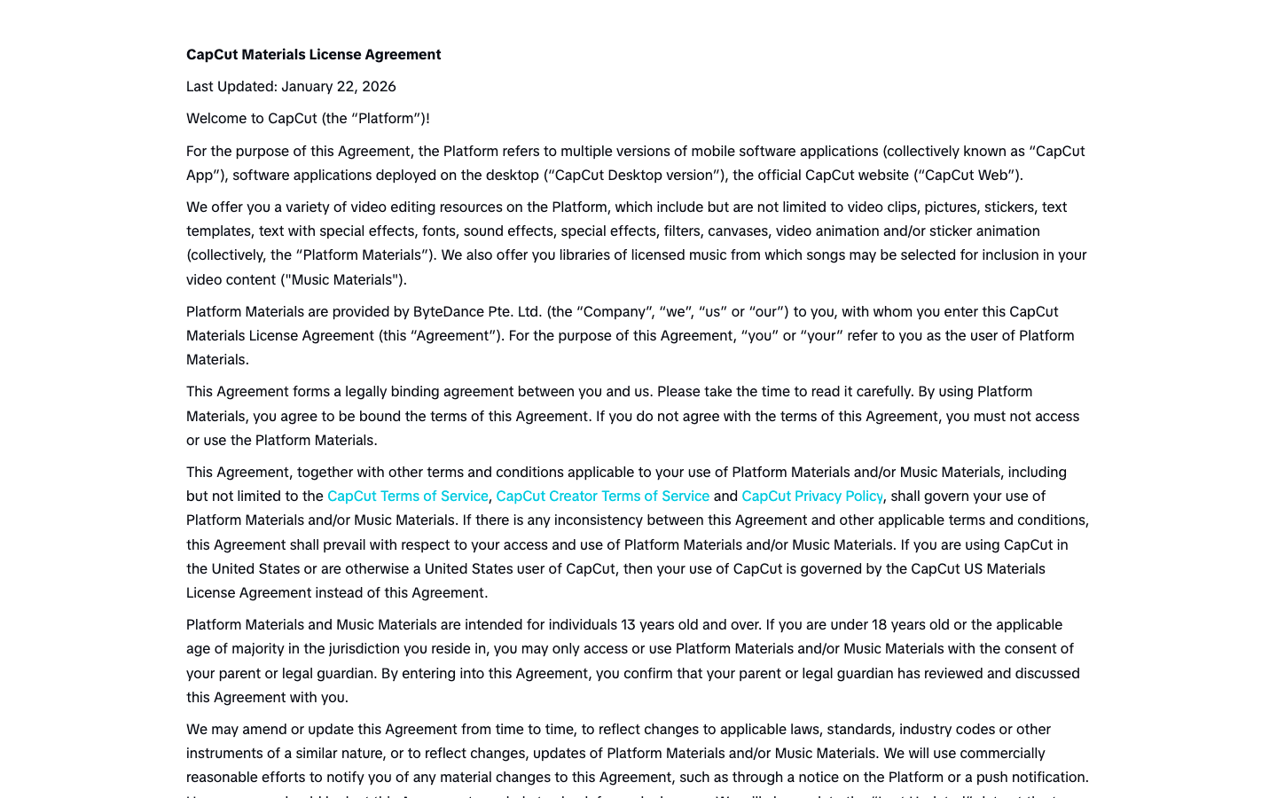
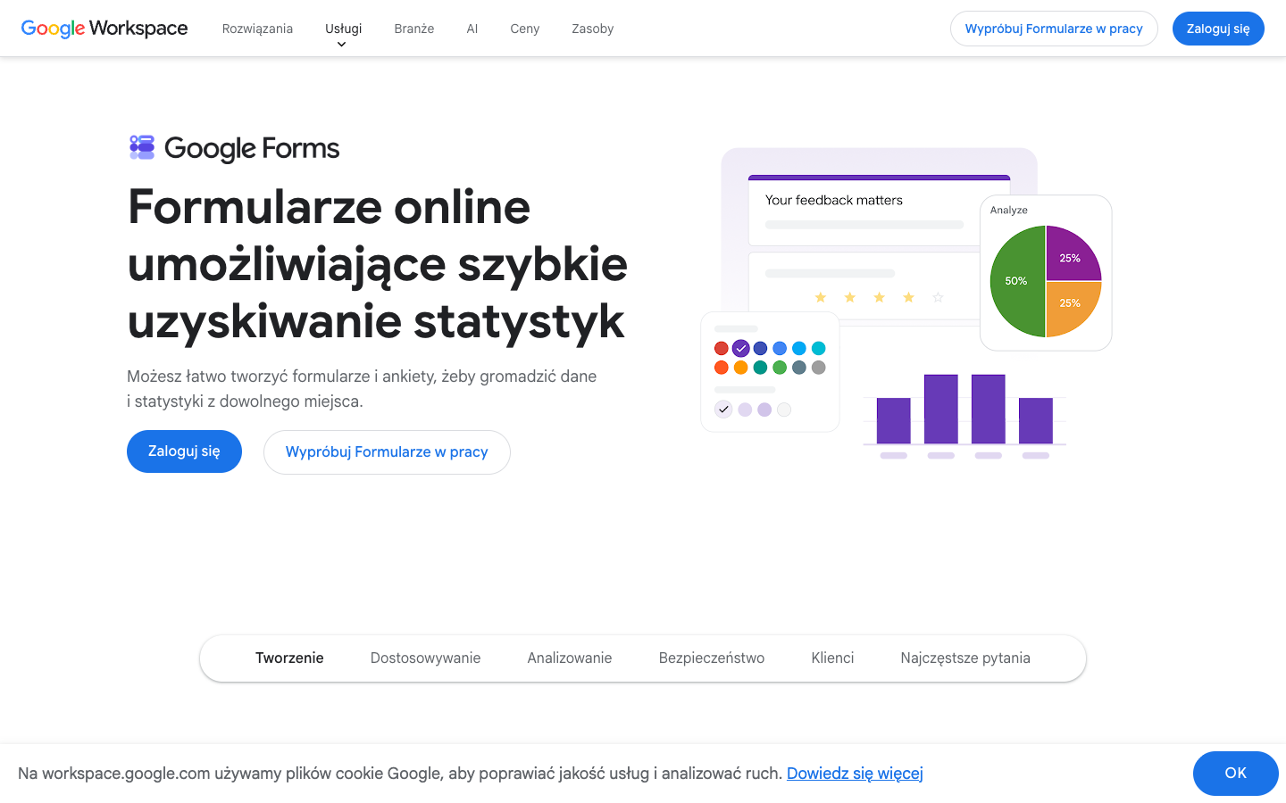
11
Twój telefon = agencja kampanijna
Narzędzia za zero budżetu
CapCut
proste wideo i krótkie formaty
Forms
ankiety, diagnoza, pomiar efektu
MFO 2.0 | Demokracja w erze cyfrowej
CapCut + Google Forms
11

Slide 13
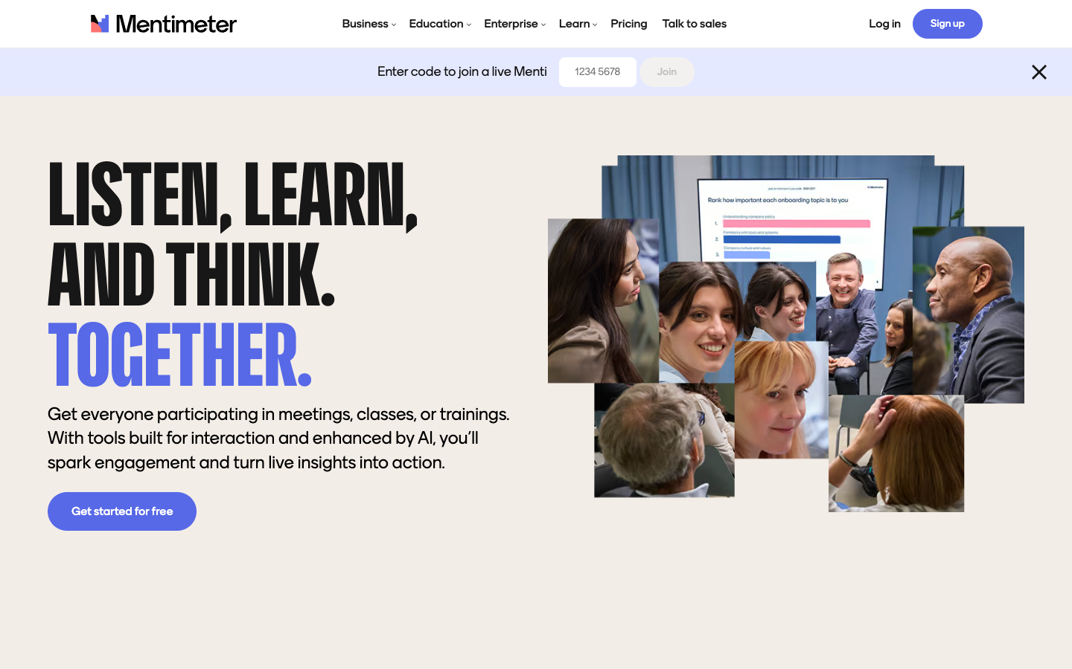
12
Jeszcze dwa narzędzia
Głosowanie, jeden link i szybki prototyp
Mentimeter
głosowanie i szybkie reakcje grupy
Linktree
jeden link do formularza, plakatu i źródeł
MFO 2.0 | Demokracja w erze cyfrowej
Mentimeter + Linktree
12

Slide 14
13
Formaty, które działają
Nie każdy post jest kampanią
Liczba
Przed/po
Challenge
Story
Ankieta
jedna duża dana
dowód zmiany
mechanizm udziału
osoba i emocja
diagnoza i pomiar
MFO 2.0 | Demokracja w erze cyfrowej
13

Slide 15
KAHOOT 3/3
telefon w rękę, argumenty w głowie
PIN: ______
MFO 2.0 | Demokracja w erze cyfrowej
przerywnik quizowy
14
Notes:
Runda Kahoot 3/3.
Pytania w tej rundzie:
Do czego służy Canva?
Co to mierzenie kampanii?
Co zlikwidowano w Rybniku w dużej liczbie?
Jaki format jest najsilniejszy wizualnie?

Slide 16
15
Na co zrobisz kampanię?
Lokalne problemy, realne zachowania
SMOG
ŚMIECI
ZIELEŃ
palenie liści, kopciuchy, informacja
dzikie wysypiska, segregacja
beton, drzewa, cień
TRANSPORT
WODA
JEDZENIE
rower, autobus, podwózki
kranówka vs butelki
marnotrawstwo
MFO 2.0 | Demokracja w erze cyfrowej
15

Slide 17
16
Kampania = cel + grupa + komunikat + kanał + mierzenie
Do tego CTA, prototyp i pitch
CTA
PROTOTYP
PITCH
jedno konkretne działanie
grafika, post, film albo ankieta
3 minuty: problem, rozwiązanie, pomiar
MFO 2.0 | Demokracja w erze cyfrowej
16

Slide 18


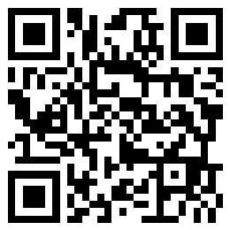
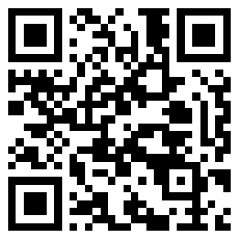
17
Dziś wieczorem
Zrób jeden prototyp
Canva
CapCut
Forms
Mentimeter
grafika
wideo
ankieta
głosowanie
kliknij link
kliknij link
kliknij link
kliknij link
MFO 2.0 | Demokracja w erze cyfrowej
QR + linki
17

Slide 19
18
Źródła i narzędzia
Zostaje na ekranie
Canva
grafiki kampanijne
www.canva.com/
CapCut
wideo mobilne
www.capcut.com/
Google Forms
ankiety i mierzenie
www.google.com/forms/about/
Mentimeter
głosowania
www.mentimeter.com/
Linktree
jeden link
linktr.ee/
SmogLab
kontekst eko
smoglab.pl/
MFO 2.0 | Demokracja w erze cyfrowej
linki
18
Notes:
Nie omawiaj szczegółowo. Zostaw adresy na ekranie.

Slide 20

ANKIETA
Ankieta
QR
po
Finał: post-test i informacja zwrotna
Na koniec wróć do ankiety. Zobaczymy zmianę, utrwalimy wnioski i zbierzemy feedback.
Po zeskanowaniu zaloguj się na konto uczestnika. System wróci automatycznie do tej ankiety.
mlodzidlademokracji.pl/ankiety/eko-aktywizacja-online-post-test
Zeskanuj kod QR
MFO 2.0 | Demokracja w erze cyfrowej
ankieta końcowa
QR

Slide 21
START WARSZTATU
Mini-kampania
problem → brief → prototyp → pitch
wylosuj problem
wypełnij brief
zrób prototyp
pitch 3 min
MFO 2.0 | Demokracja w erze cyfrowej
warsztat
19
Notes:
Start warsztatu mini-kampanii.

